Slide 1
Informe Mensual, Junio 2015
Administración 2012-2015
Distintivo de Progreso!

Slide 2
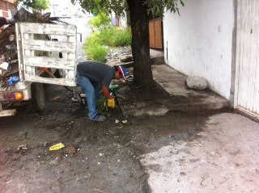
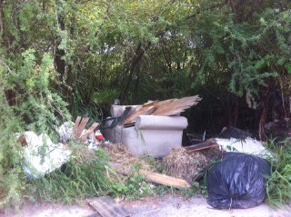
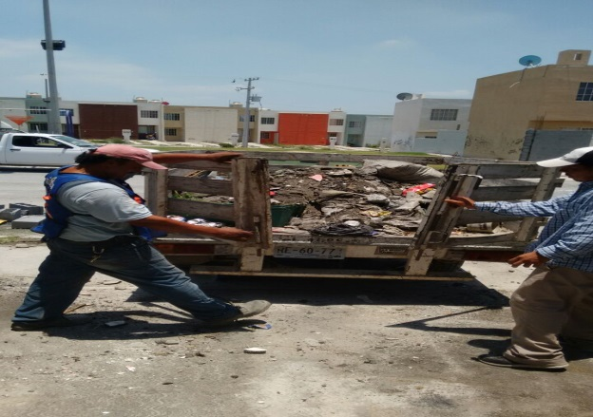
Dirección de Limpia
Barrido Manual
Se cumple regularmente con el Mantenimiento de las 8 avenidas principales, las cuales son:
Arturo B. de la Garza
Juárez- Apodaca
Juárez-Cadereyta
Ave. Teófilo Salinas
Juárez-San Mateo
Carr. Reynosa
Ave. Eloy Cavazos
Carr. San Roque
Coahuila
18 de junio
Coahuila 18 de junio
Hacienda de Villa Juárez 18 de junio
Arcadia 26 de junio
Secretaría de Servicios Públicos, Admón. 2012-2015

Slide 3
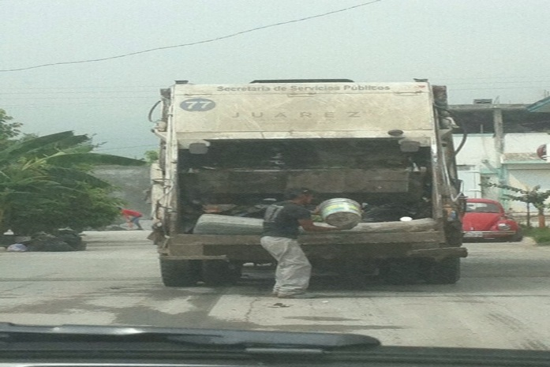
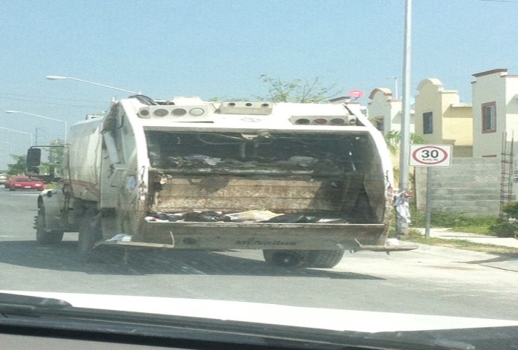
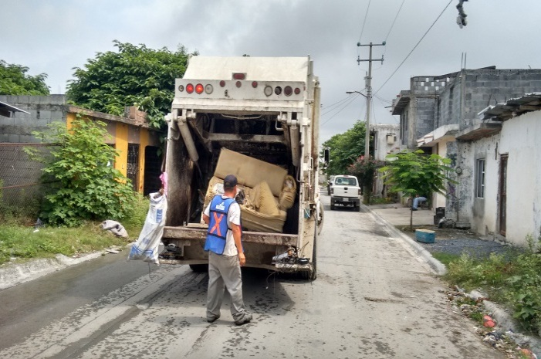
Dirección de Limpia
Recolección
Tonelaje año anterior: 5,352 Ton. Junio 2014
Tonelaje año anterior: 386 Ton. Junio 2014
SETASA 2015
MUNICIPIO 2015
Colinas del Sol 24 de junio
Ex. Hacienda el Rosario 29 de Mayo
Arboledas de San Roque 29 de Mayo
Arboledas de San Roque 15 de junio
Monteverde 26 de junio
Secretaría de Servicios Públicos, Admón. 2012-2015

Slide 4
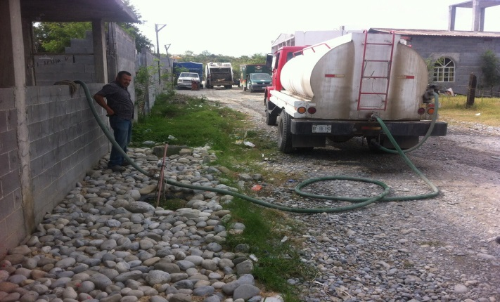
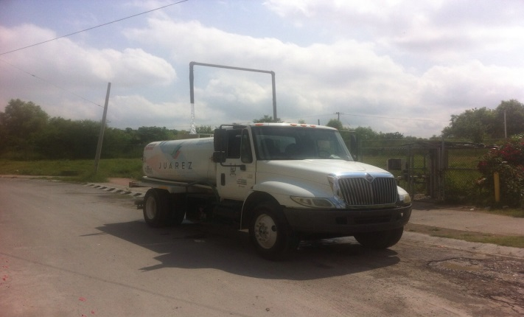
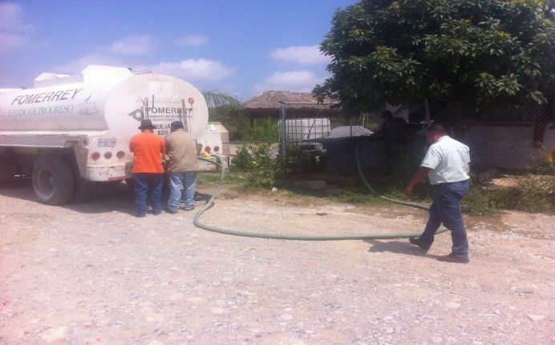
Dirección de Limpia
Pipas
Colonias atendidas:
Lomas del Sol
Las Carmelitas
Héctor Caballero
La Esperanza
San Antonio
Hda San Antonio
San Mateo
Hda La Escondida
Burócratas de Gpe
Monte Kristal
Bosques de San Pedro
10 de Mayo
La Maestranza
Mirador de la Montaña
Los Valles 2º Sector
Charco Azul
Ejido Calderón
Mirador de la Montaña 17 de junio
“Garza” Quinta Las Sabinas 22 de junio
Lomas del Sol
17 de junio
Secretaría de Servicios Públicos, Admón. 2012-2015

Slide 5
Dirección de Alumbrado
Mantenimiento de Luz Vapor de Sodio en Colonias
Instalación de Lámparas Led
Mantenimiento de Luz Vapor de Sodio
En las Colonias “Ex. Hacienda el Rosario”, “Villa Oriente” y “Quinta las Sabinas” se repararon 8 Circuitos en total.
En “Colonias Varias”, se repararon un total de 138 Circuitos.
Secretaría de Servicios Públicos, Admón. 2012-2015

Slide 6
Dirección de Alumbrado
Control de Reportes Atendidos en el Mes
En esté mes bajó la productividad en cuanto a los reportes Con Folio/Sin Folio, debido a fallas mecánicas que presentaron las diferentes unidades(Grúas).
Secretaría de Servicios Públicos, Admón. 2012-2015

Slide 7
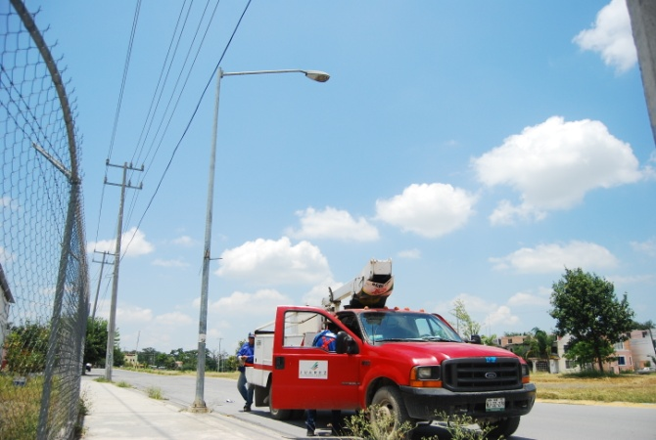
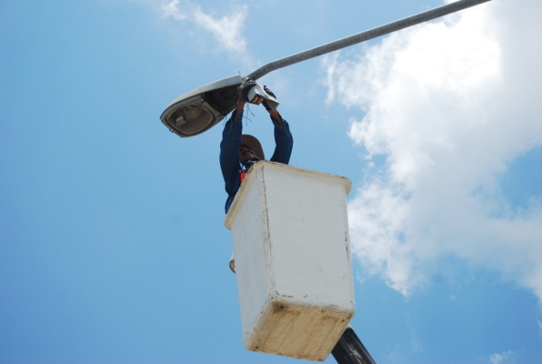
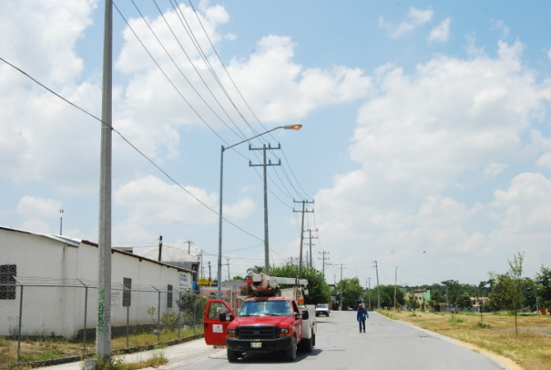
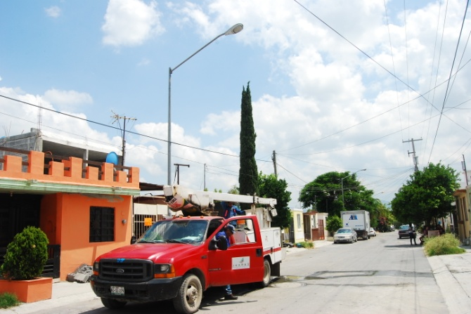
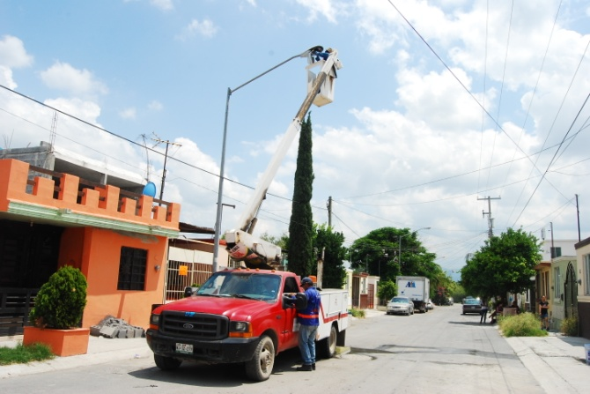
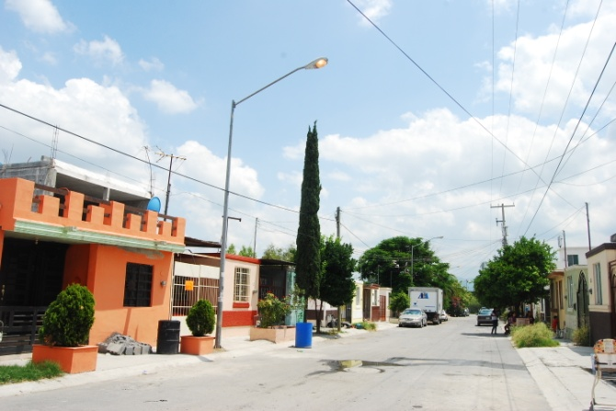
Dirección de Alumbrado
Control de Evidencia
10 de Junio, Villas de Oriente
Secretaría de Servicios Públicos, Admón. 2012-2015

Slide 8
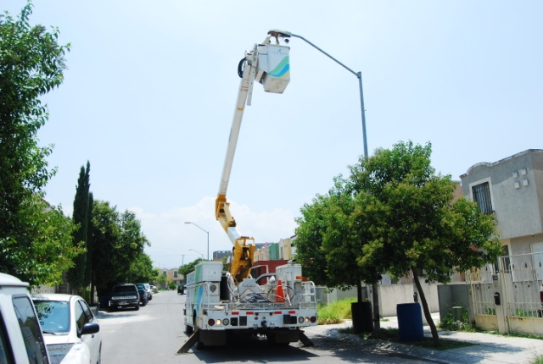
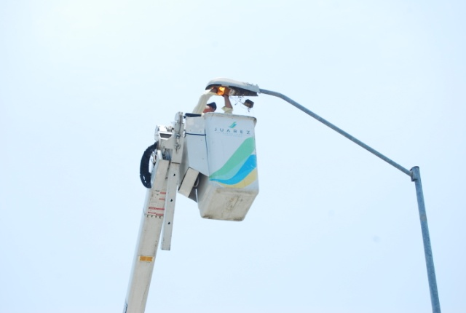
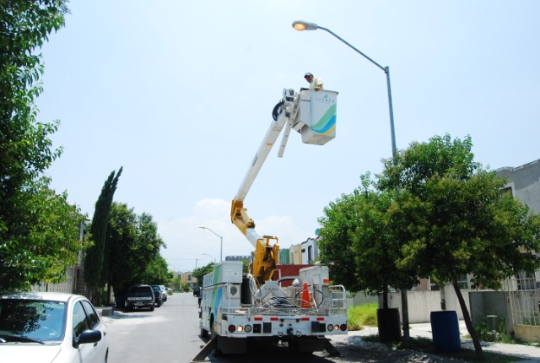
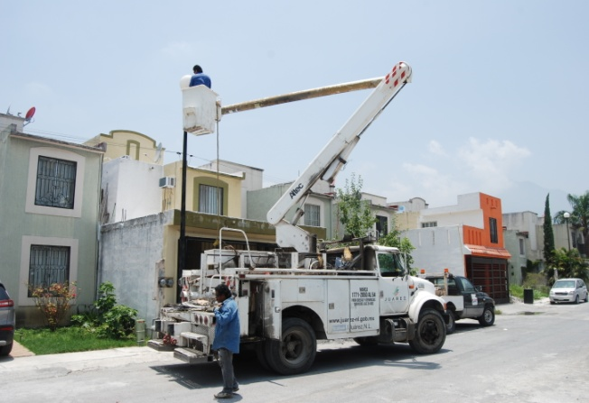
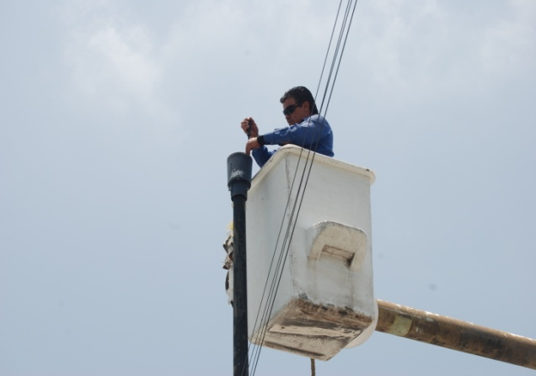
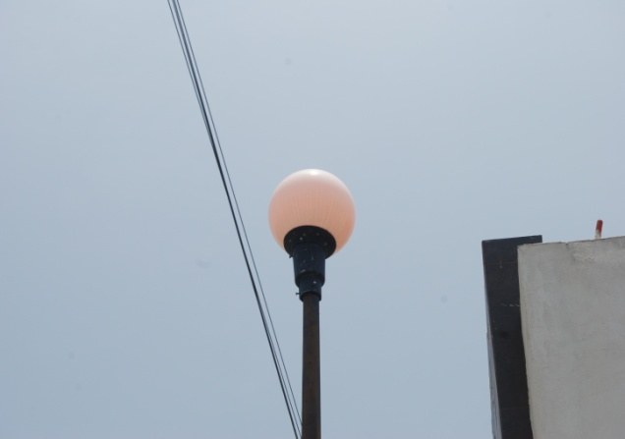
Dirección de Alumbrado
Control de Evidencia
27 de Junio, “Quinta Las Sabinas”
27 de Junio, “Ex. Hacienda el Rosario”
Secretaría de Servicios Públicos, Admón. 2012-2015

Slide 9
Parques, Ornato y Forestación
Áreas Atendidas, Hectáreas deshierbadas y sistema de riego
vs Junio 2014: 34.5 Hectáreas.
Sistema de Riego (Junio)
Asistencia a lugares (Riego) | Árboles regados | Lugares que se repiten | Litros Regados
A distintas Colonias, Abarcando Camellones, Áreas Verdes , Plazas y Laterales | 897 | Todos los lugares se repiten y se busca que por lo menos se realice 3 veces por semana | 1,168,000
Secretaría de Servicios Públicos, Admón. 2012-2015

Slide 10
Parques, Ornato y Forestación
Áreas deshierbadas / metros deshierbados y colonias atendidas
Plazas | Camellones | Áreas Verdes | Laterales | Jardín de niños
43 | 151 | 35 | 44 | 12
Enero | Febrero | Marzo | Abril | Mayo | Junio
621,345 | 428,698 | 675,871 | 779,263 | 895,741 | 843,286
Ave. Principales (Mts2) | Colonias (Mts2) | Jardines de niños | TOTALES
232,119 | 588,717 | 22,450 | 843,286
Colonias Atendidas
1. Sierra Vista
2. Hacienda Real
3. Héctor Caballero
4. La Esperanza
5. San Miguelito
6. Fuentes de Juárez
7. Paseo el Sabinal
8.Paseo las Margaritas
9. Terranova Residencial
10. San Roque
11. Santa Anna
12. Villas de la Hacienda
13. Las Quintas
14. Gardenias
15. Santa Mónica
16. Urbivilla
17. Vistas del Rio
18. Praderas de San Juan
19 | Valle Sur
20 | Paseo del Prado
21 | Paseo Andaluz
22 | Villas de los Arcos
23 | Punta Esmeralda
24 | Residencial Zirandaro
25 | Real de San José
26 | Hacienda Santa Lucia
27 | Villas de Oriente
28 | Valle del Virrey
29 | Las Lomas
30 | Los Huertos
31 | Portal de Juárez
32 | Los Naranjos
Junio 2014:
vs 65 Colonias Atendidas.
Se trabajo en el diseño de jardín con plantas ornamentales para Juárez de rol, en la Av. Pablo Livas, y en la poda de un Árbol de un jardín de niños en la Col. Reforma.

Slide 11
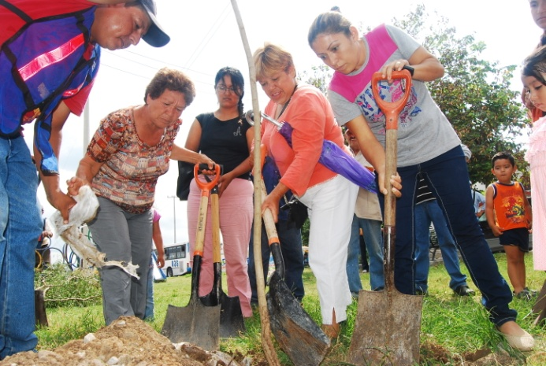
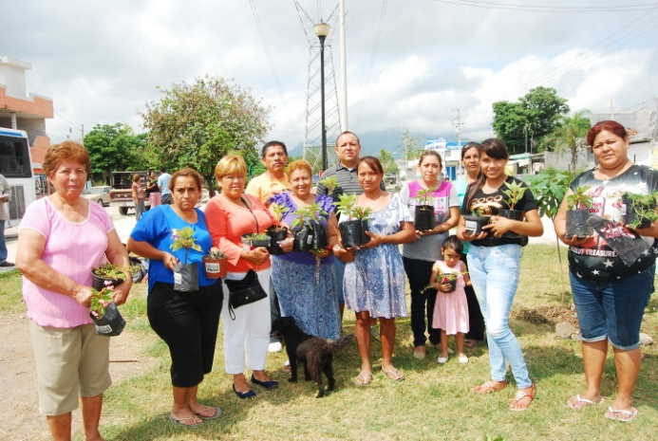
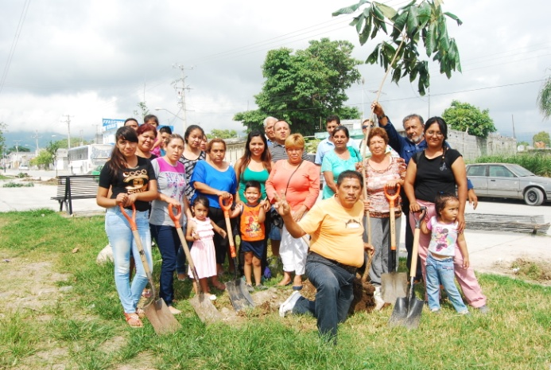
Parques, Ornato y Forestación
Forestación
Ficha Técnica
Evento | Forestación de Camellón Central Av. Las Torres, Col. Monte Kristal
Asistentes | Datos Generales |  | Acciones a Realizadas
 | Fecha: 5 de junio del 2015
Comité de vecinos de Monte Kristal y personal de la dirección | Forestado |  | Verificación de terreno, que sea apropiado Excavación de pozos Forestación de los 24 arboles de distintas especies.
 | 5 Ébanos 3 Chapote Blanco 1 Palo Blanco 5 Fresnos 3 Chapote Amarillo | 1 Anacahua 3 Nísperos 1 Trueno 1 Coma 1 Brasil
 | Obsequios
 | 10 Garra de León | 5 Sábila Enana
 | 10 Amor de un rato | 5 Rosa de Belén
Secretaría de Servicios Públicos, Admón. 2012-2015

Slide 12
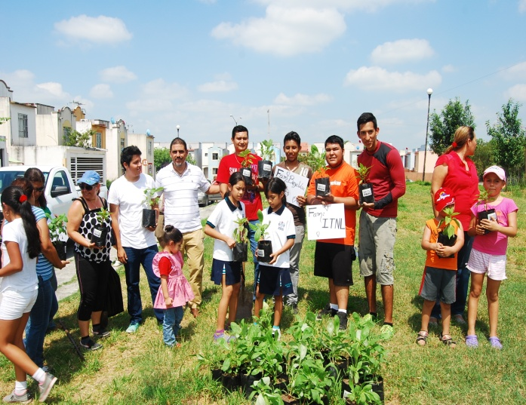
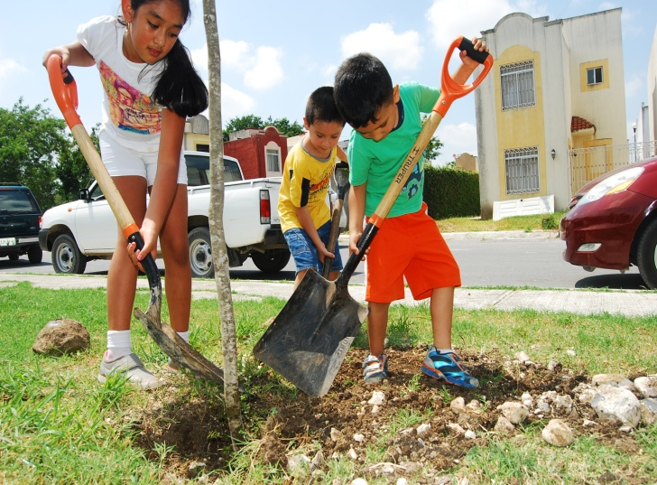
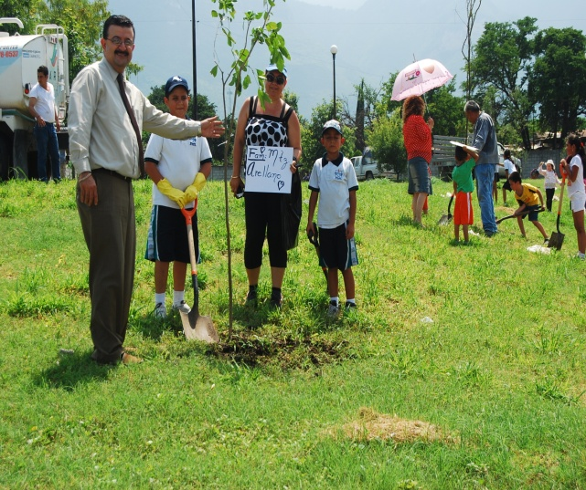
Parques, Ornato y Forestación
Forestación
Ficha Técnica
 | Forestación de Área Verde Col. Ex Hacienda el Rosario
Evento | Datos Generales
Asistentes | Fecha: 11 de junio del 2015 |  | Acciones a Realizadas
Comité de vecinos de Ex Hacienda el Rosario y personal de la dirección | Forestado |  | Verificación de terreno, que sea apropiado Excavación de pozos Forestación de los 22 arboles de distintas especies.
 | 2 Ébanos 2 Chapote Blanco 3 Palo Blanco 2 Chapote Amarillo | 1 Anacahua 2 Trueno 1 Framboyán 9 Brasil
 | Obsequios
 | 10 Garra de León | 30 Siempre Viva
Secretaría de Servicios Públicos, Admón. 2012-2015

Slide 13
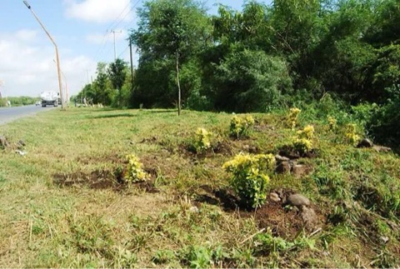
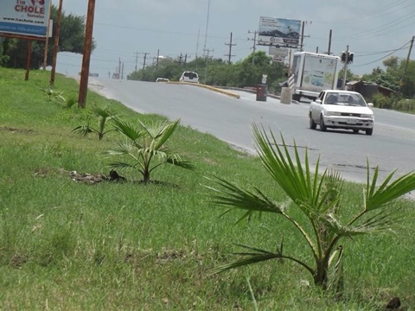
Parques, Ornato y Forestación
Trabajos Especiales
Ficha Técnica
Responsables | Datos Generales |  | Acciones a Realizadas
Coordinador de Vivero, Director y Encargado de Cuadrilla | Fecha: | 26 de Junio2015 | Forestación de Palmas Washintonias Plantación de Plantas Ornamentales Reposición de 3 Encinos
 | Lugar : | Carretera Juárez-Cadereyta
 | Material Utilizado
 | 80 Laureles 14 Evónimo 19 Palmas Washingtonia 3 Encino Verde 1 Cuadrilla
Secretaría de Servicios Públicos, Admón. 2012-2015

Slide 14
Parques, Ornato y Forestación
Datos Generales y Acciones Julio2015
Metros Deshierbados | Forestación | Colonias Atendidas | Áreas atendidas
843,286 | 2 | 31 | 273
Se realizaron 8 Publicaciones de diferentes actividades en la pagina de Facebook de nuestra dirección. /Dirección de Parques, Ornato y Forestación, Juárez N.L.
Acciones para el mes de Julio 2015
1-. Valle Sur (Deshierbe de parques y camellones)
2-. Paseo Santa Fe (Deshierbe de Canal, Áreas Verdes y Camellones)
3-. Quinta las Sabinas (Deshierbe de Áreas Verdes)
4-. Héroe de Nacozari (Deshierbe de Áreas Verdes, Camellones )
5-.Todos los Sectores de Santa Mónica (Deshierbe de Plazas, de Áreas Verdes y Camellones)
6-. Forestación en plaza publica Col. Los Cometas en conjunto con desarrollo sustentable
Secretaría de Servicios Públicos, Admón. 2012-2015

Slide 15
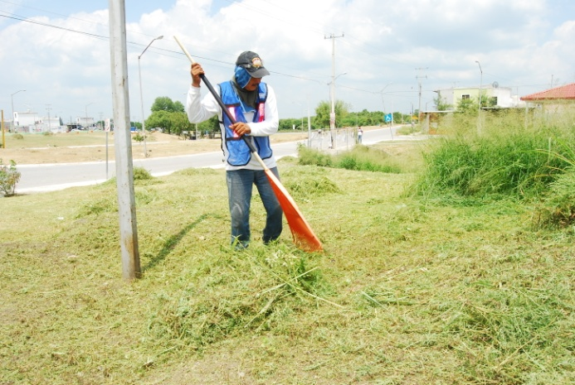
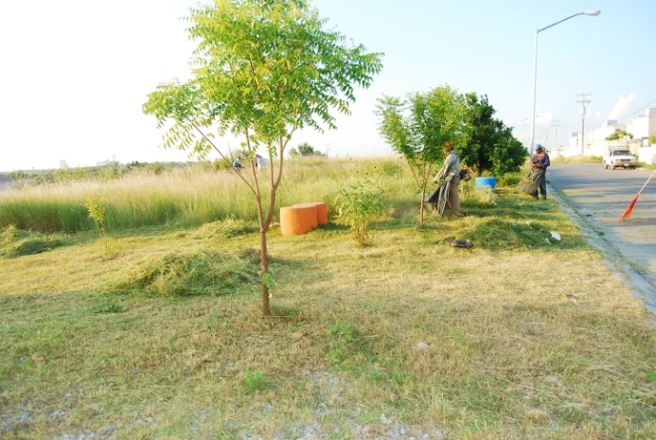
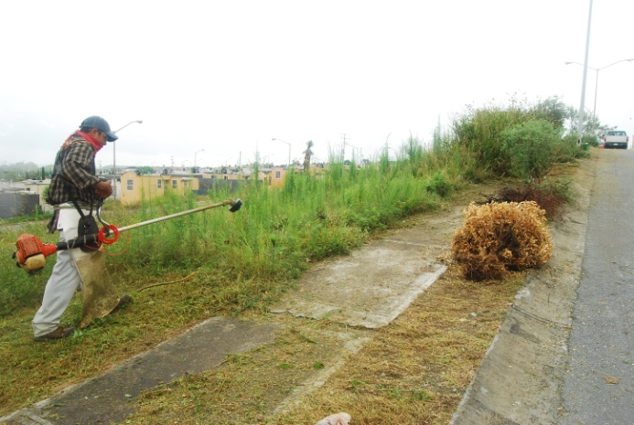
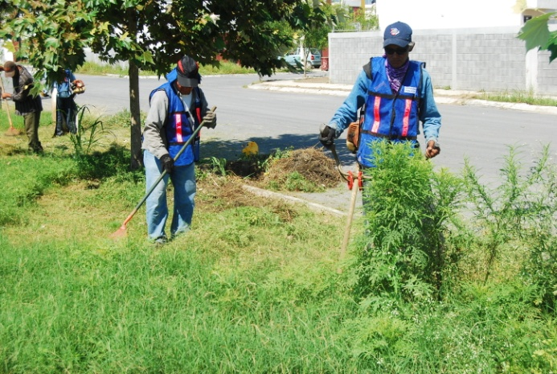
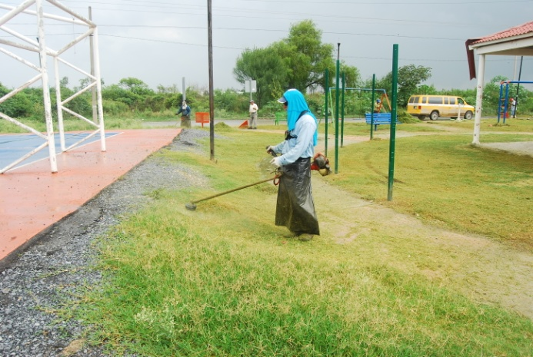
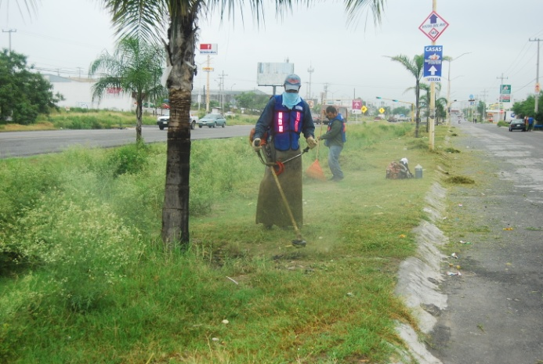
Parques, Ornato y Forestación
4 De Junio Terranova Residencial
4 De Junio San Miguelito
23 De Junio Las Lomas
22 De Junio Av. Teófilo Salinas
1 De Junio Paseo Andaluz
23 De Junio Los Naranjos
Secretaría de Servicios Públicos, Admón. 2012-2015

Slide 16
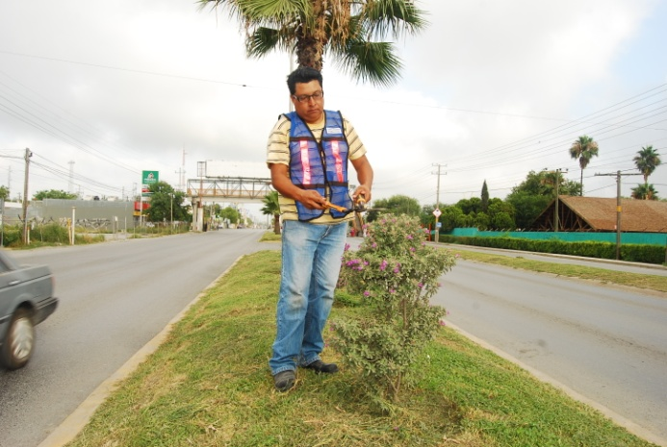
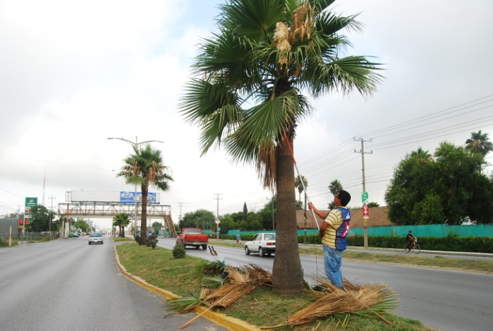
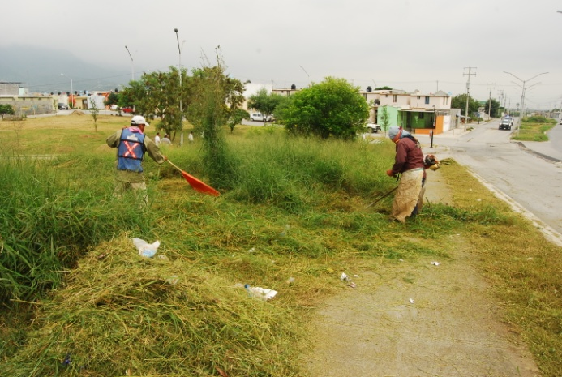
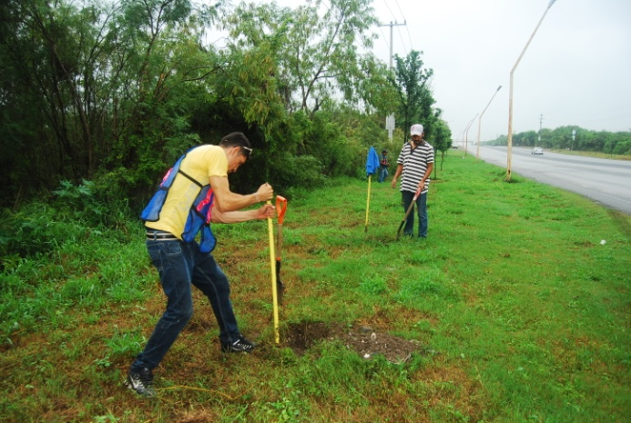
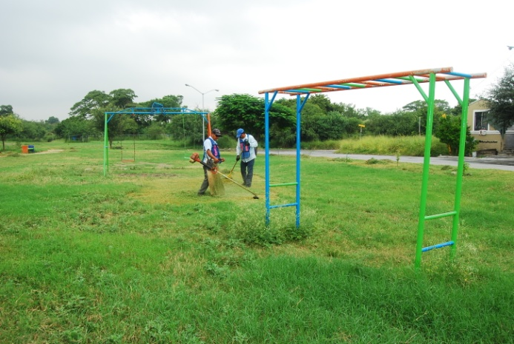
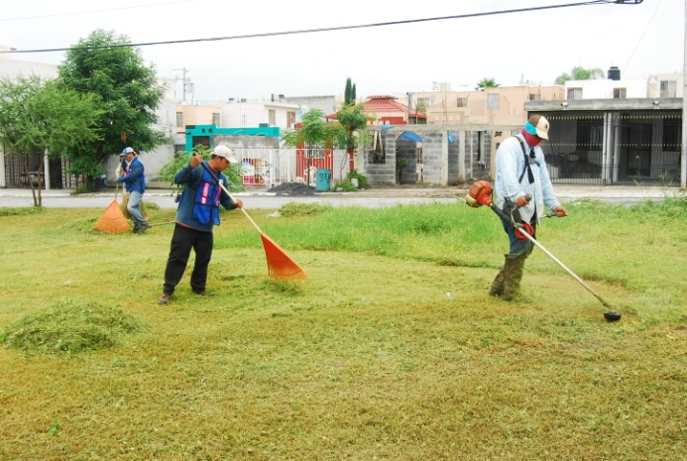
Parques, Ornato y Forestación
30 De Junio, Poda de Cenizos en Camellón Central Arturo B. de la Garza
30 De Junio, Poda de Palmas en Camellón Central Arturo B. de la Garza
29 De Junio Santa Mónica 13vo. Y 14vo. Sector
22 De Junio Carretera Juárez-Cadereyta
22 De Junio Villas de Oriente
22 De Junio Fuentes de Juárez
Secretaría de Servicios Públicos, Admón. 2012-2015

Slide 17
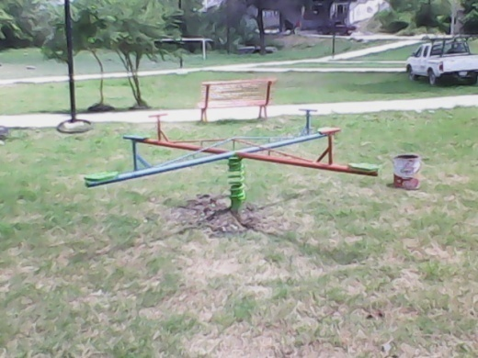
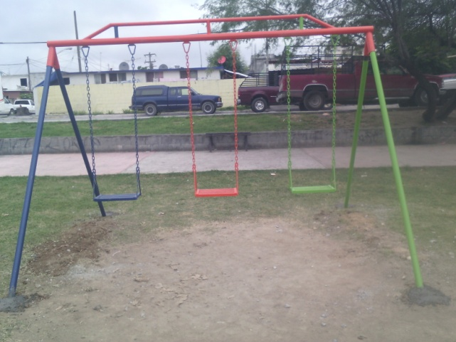
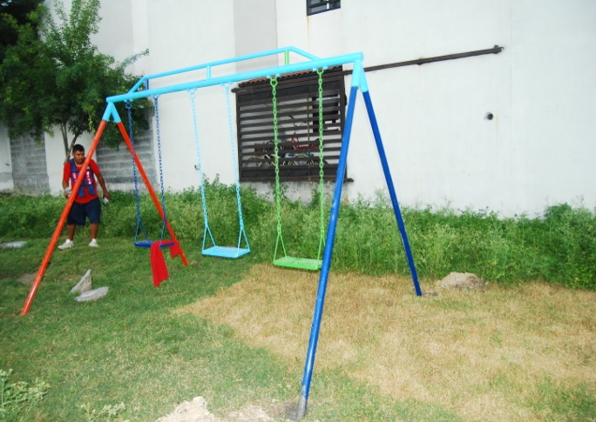
Mantenimiento Público
Instalación de juegos infantiles
Condiciones | Colonia | Tipo de área | Tipo de Juegos | Beneficios (Aproximado)
Nuevo | San Antonio | Plaza | 1 Sube y Baja | 250 Familias
Nuevos | Infonavit Benito Juárez | Plaza | 2 Columpios | 500 Familias
Nuevo | Punta Esmeralda Norte | Plaza | 1 Columpio | 350 Familias
Reparado | Punta Esmeralda Norte | Plaza | 1 Columpio | 350 Familias
 |  | Total | 5 Juegos
Plaza, Col. San Antonio 3 de Junio
Infonavit Benito Juárez 9 de Junio
Punta Esmeralda Norte 16 de junio
Secretaría de Servicios Públicos, Admón. 2012-2015

Slide 18
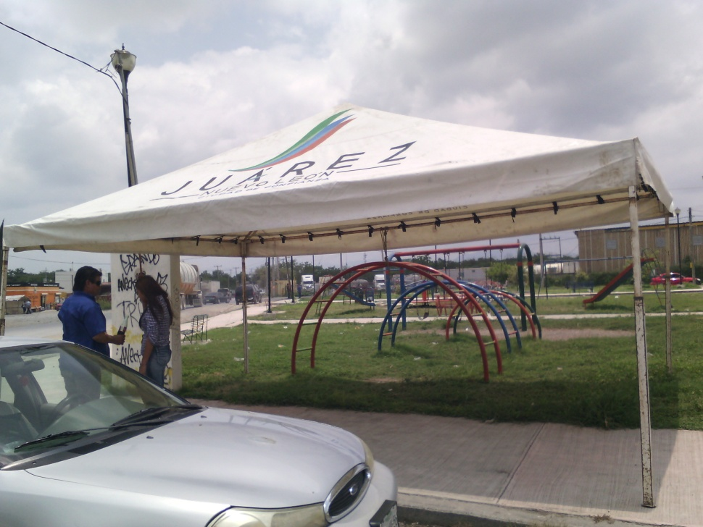
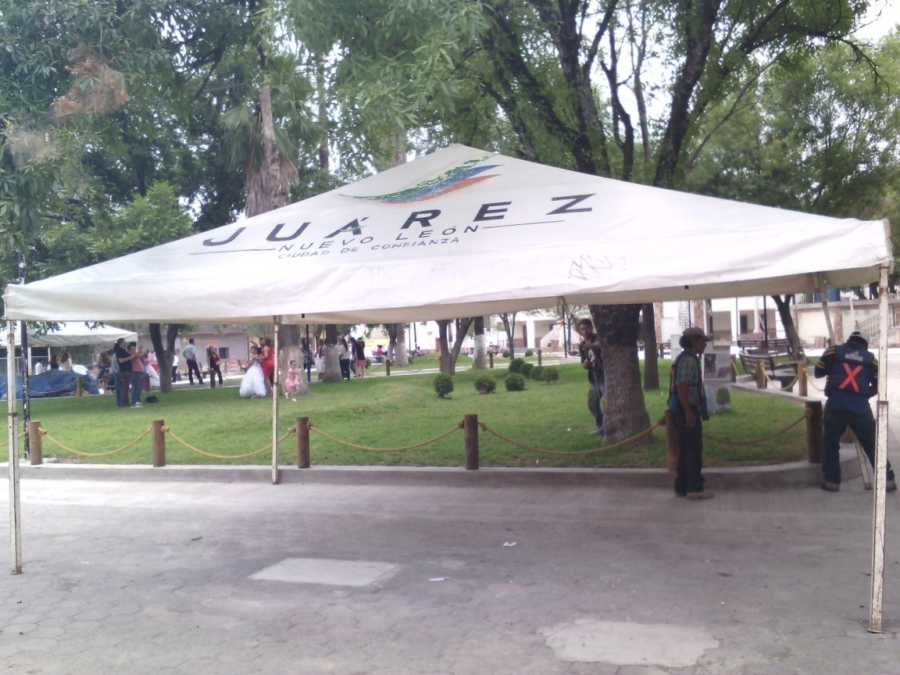
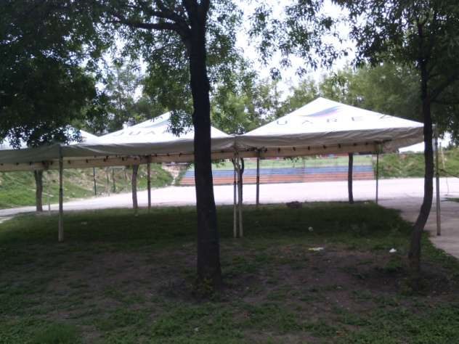
Mantenimiento Público
Instalación de toldos y entarimado
Evento | Colonia | Toldos | Entarimado
Comisión Municipal Electoral | Centro (Plaza principal) | 1
Comisión Municipal Electoral | Infonavit Benito Juárez | 3
Comisión Municipal Electoral | La Escondida | 1
Fiestas patronales de la capillas Sagrado Corazón | Los Naranjos |  | 1
Programa “Prospera”(12,25 y 30 de Junio) | Centro (DIF) | 2
“50 Aniversario Sacerdotal Del Párroco” | Fomerrey 131 |  | 1
Unidad Móvil para Prevención de Tabaquismo | Centro (Plaza principal) | 1
Capilla San Juan Bautista | Praderas de San Juan |  | 1
 | TOTALES: | 8 | 3
La Escondida
Plaza Principal
Inf. Benito Juárez
Secretaría de Servicios Públicos, Admón. 2012-2015

Slide 19
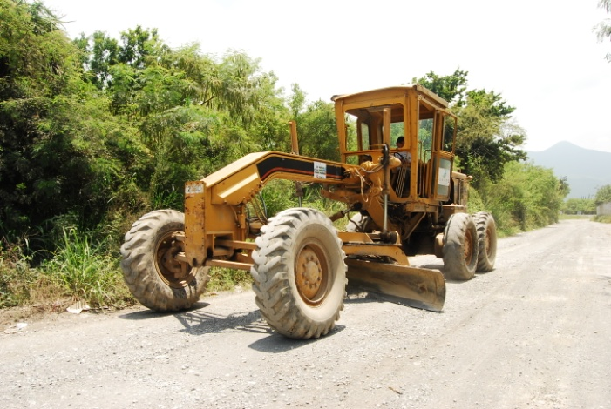
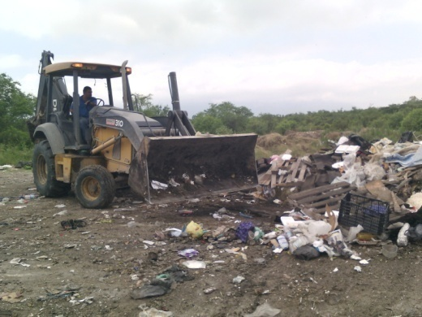
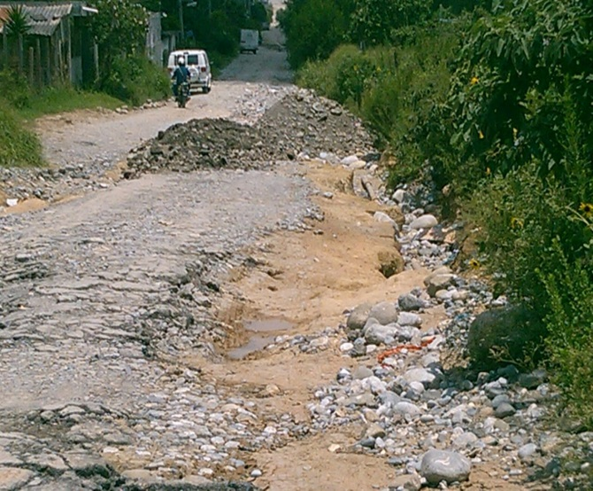
Mantenimiento Público
Acciones realizadas con Maquinaria
Acción Realizada | Colonia | Avance | Medida | Equipo utilizado
Se emparejó camino de terracería | Lomas Del Sol | 100% | 1 Kilómetro | 1 Moto-conformadora, 1 retro excavadora, 1 camión
Se emparejó camino de terracería | San Mateo | 100% | 3 kilómetros | 1 Moto-conformadora, 1 retro excavadora, 1 camión
Programa de Limpieza semanal | Tiradero De La Esperanza | 100% | 132.59 Toneladas | 1 retro excavadora y 1 camión
Emparejar camino y retiro de escombro | Monte Bello | 100 % | 7,200 m2 | 1 Motoconformadora,1 retroexcavadora 1 camión
30 de Junio Col. San Mateo
4 de Junio Tiradero, Col. La Esperanza
Lomas del Sol
Secretaría de Servicios Públicos, Admón. 2012-2015

Slide 20
Mantenimiento Público
Trabajos realizados en Plaza Principal de San Mateo.
Se apoyo con la elaboración de arbotantes para luminarias
Instalación de árboles en el jardín
Viajes de tierra para el relleno
Retiro de escombro
Secretaría de Servicios Públicos, Admón. 2012-2015

